Slide 1
Научимо да учимо
Српски језик и књижевност треће предавање
Неки обрасци за писање састава
Милана Сувачаров, професор српског језика и књижевности

Slide 2
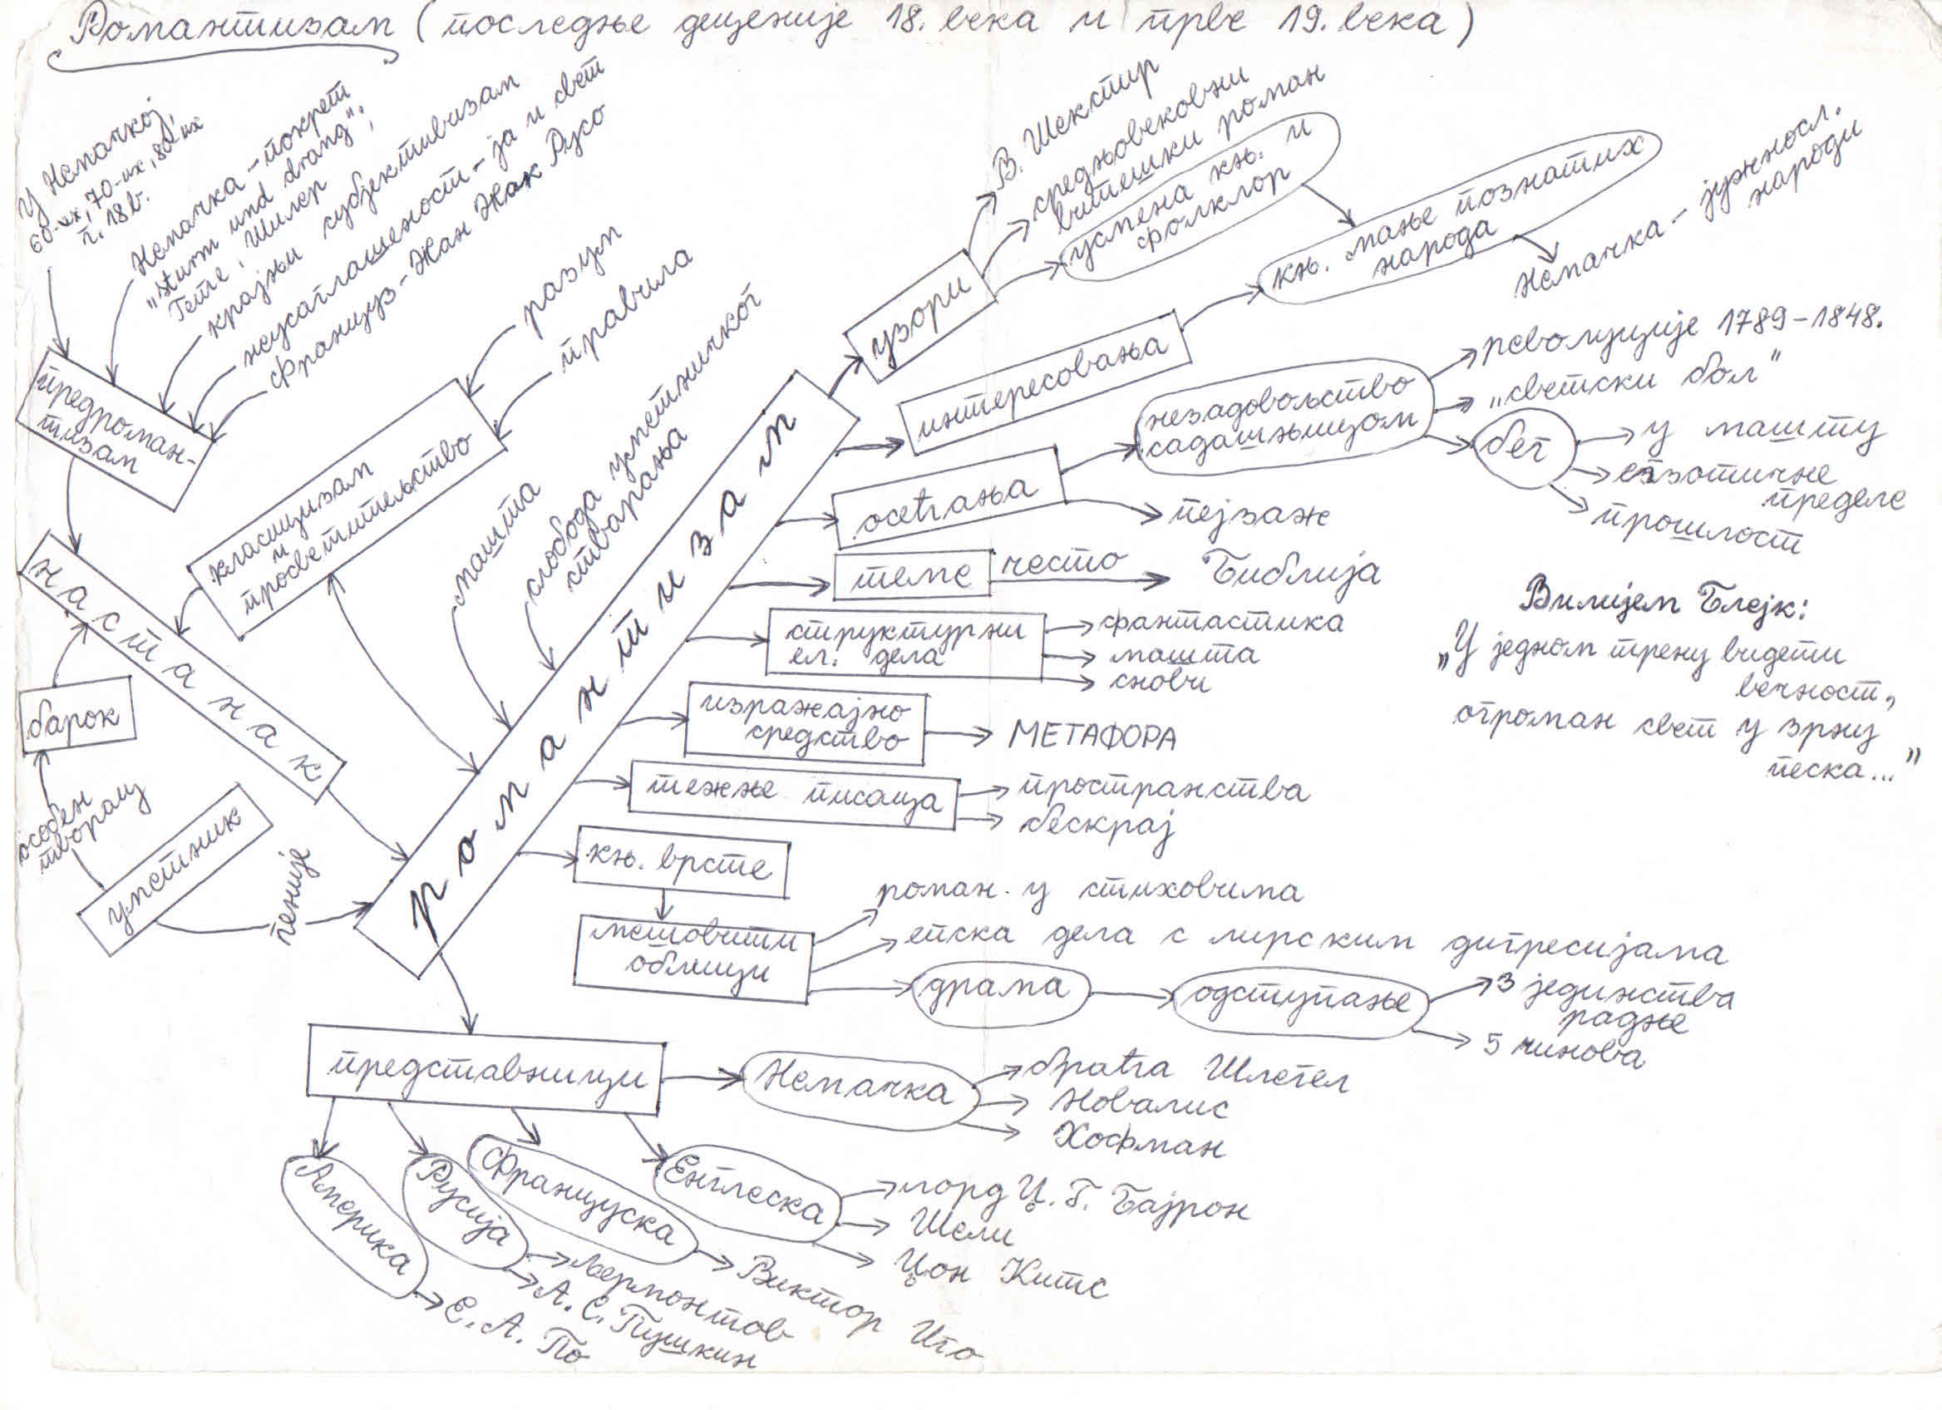
Концептуалне мапе примена у учењу историје књижевности

Slide 3
Парадигма
Корисни приручник за писање састава
Чак Гилфорд (1996)
Chuck Guilford, Paradigm Online Writing Assistant http://www.idbsu.edu/english/cguilfor/paradigm/
парадигма (грч.) ,,углед, узор, узорак, пример, образац”

Slide 4
Један од могућих образаца за писање састава
Како одабрати тему ?
→ припрема
→ усредсредити се на основну замисао
Задате теме – наизглед ограничавају, али пружају много простора за лични израз (мотивација)
Слободне теме – наизглед велика слобода , али обесхрабрујуће , ништа вас не усмерава;
морате сами све да смислите и изведете

Slide 5
Средиште интересовања
Шта је то о чему бих писао/-ла, а што ће мој читалац умети да цени?
Како започети?
Одмах пишите!
Брига и дуго премишљање не помажу:
брига повећава напетост, а незаписане идеје нестаће без трага.
Записану реч или мисао можете касније допунити или преобликовати.

Slide 6
Задата тема
,,Сачините списак од пет до седам тема. Додајте списку још две резервне и необичније теме.
Рецимо, ако сте одабрали да пишете о ренесанси у Италији, нека једна од резервних тема буде ,,кулинарски специјалитети у ренесансној Фиренци”, а после одлучите да ли ћете од тога направити засебан есеј.
Не би било лоше да продискутујете о списку тема са пријатељима или колегама.”

Slide 7
Дијаграми грч. цртеж; графички приказ количина, односа, кретања ...
ренесанса
Хуманистичке науке
ликовна уметност
књижевност
Природне науке
астрономија
медицина
музичка уметност
математика

Slide 8
Направите што више оваквих дијаграма замењујући дате појмове неким другим.
Комбинујте на различите начине појмове тако да се јасно види веза међу појмовима. (нпр. математика и архитектура)
Парафразирајте комбинације до којих сте дошли у форми питања, на пример: Ко се све од ренесансних стваралаца бавио и друштвеним и природним наукама? Којим? Зашто?
Саставите што више оваквих питања и не брините ако вам не делују смислено.
Додајте и понеко питање о кулинарским специјалитетима у ренесансној Италији.
Шта вас највише занима? Одабир одређене теме.

Slide 9
Слободно писање
I – нека све тече збркано и компликовано; записујте речи како вам надолазе, без граматичких и правописних правила
- после бесмислица, наићи ћете баш на оно о чему сте хтели писати
- испратите своју идеју до краја па пређите на другу
II – скрећите са главне теме колико год желите
– грешке се често претворе у откриће, а
скретање са главне теме у главно средиште

Slide 10
Вежба
Прва вежба: ,,Вежбајте слободно писање 15 минута. Ако немате шта да кажете, то и запишите: ,,Немам шта да кажем”. Одатле крените даље. Најтеже је испразнити главу од мисли. Покушајте, па ћете схватити. Бићете зачуђени количином текста коју сте произвели за тако кратко време . “
Друга вежба: ,,Пишите 20 минута о томе како се осећате док вежбате слободно писање. Да ли вам се оно допада или га мрзите? На чему бисте морали радити више?”
Циљ – развој : ,,Ставите испред себе оба текста. Пронађите у њима макар једну реченицу, израз, који вам се допадају, који су некако ваши. Нека оне буду тема за ново слободно писање. Поновите радњу неколико пута.”

Slide 11
Школски писмени задатак време – 90 минута
Слободно пишем о задатој теми. (20 мин.)
Проучавам написано.
Процењујем, мењам, бришем, преобликујем.
Проверавам правопис, граматику.
(50 мин.)
Читам завршен текст.
Преписујем га.
(20 мин.)

Slide 12
Остале методе
Новинарска питања – Ко? Шта? Где? Када? Како? и Зашто? – драгоцен извор за све врсте писања
Драматизам – или Пентад (Петорка) због 5 кључних појмова (Кенет Берк)
Радња: | Шта се дешава?
Агенс: | Ко то чини?
Средство: | Који метод се користи?
Циљ: | Шта је циљ, намера, мета?
Сцена: | Где и када се дешава?

Slide 13
Тагмемика (синтагматска структура)
- граматичка теорија коју је половином 20. века засновао амерички лингвиста Кенет Пајк – састоји се од 6 матричних тематских јединица:
контраст/варијација/дистрибуција/
честица/талас/поље
Примена: трагање и испитивање (постављање питања за сваку јединицу и слободно писање)
,,Разлика између постојаног и озбиљног слободног састава и истраживачког рада је у степену, а не у типу.” Чак Гилфорд
Кључне речи: концептуална мапа; писање састава, питања, слободно писање, методе

Slide 14
Литература:
,,Свет речи”, Средњошколски часопис за српски језик и књижевност 1, стр. 44-50, превод Марко Поповић, уредник Јован Деретић, Београд, 1997.
,,Велики речник страних речи и израза”/Иван Клајн, Милан Шипка, Нови Сад, 2007.
Интернет адреса:
http://www.idbsu.edu/english/cguilfor/paradigm/

